Slide 1
Муниципальное бюджетное дошкольное образовательное учреждение «Детский сад общеразвивающего вида с приоритетным осуществлением деятельности по физическому развитию детей №43 «Родничок» города Новочебоксарска Чувашской Республики
«Экскурсия по родному городу»
Выполнила: Максимова Валентина Юрьевна
Новочебоксарск, 2021 г.

Slide 2
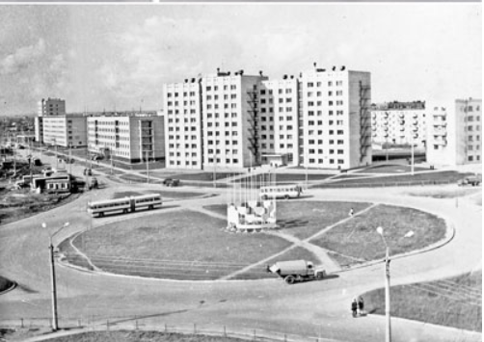
История города
Новочебоксарск начали возводить в 1960 году в связи со строительством химического комбината. Начали строить его на свободных от застроек площадях. Разрастаясь, он вбирал в себя окрестные деревни - Ельниково, Яндашево, Анаткасы, Цыганкасы и др.
27 декабря 1971 года Президиум Верховного Совета РСФСР сделал подарок новочебоксарцам, издав Указ «Об отнесении города Новочебоксарска Чувашской АССР к категории городов республиканского (ЧАССР) подчинения». Его территория составляет 36,7 кв. км. Расположен в 21 км от столицы Чувашской Республики – г. Чебоксары.
Город строился и расширялся очень быстрыми темпами.
Уже в 1978 году состоялся митинг, посвященный вводу первого
миллиона квадратных метров жилья, еще через пять лет,
29 октября 1983 года, родился стотысячный житель.
Новочебоксарск делится на 3 жилых района: Восточный,
Южный, Западный. В них 18 микрорайонов.

Slide 3
Герб и флаг города Новочебоксарска

Slide 4
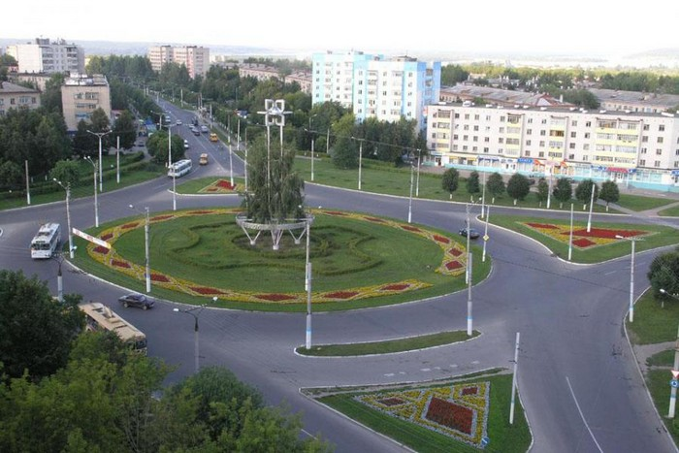
Достопримечательности города
Новочебоксарск (чуваш. Ҫӗнӗ Шупашкар)– один из самых благоустроенных и красивых городов республики. Застраивался он по новейшим проектам ленинградских архитекторов.
Одна из первых и главных его магистралей – улица Винокурова, на которой в 1985 году сооружен памятник борцу за установление Советской власти в Чувашии И.С.Семенову.

Slide 5
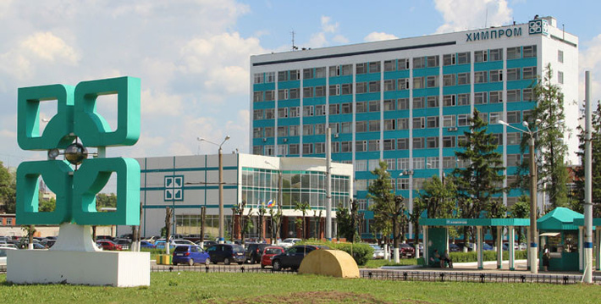
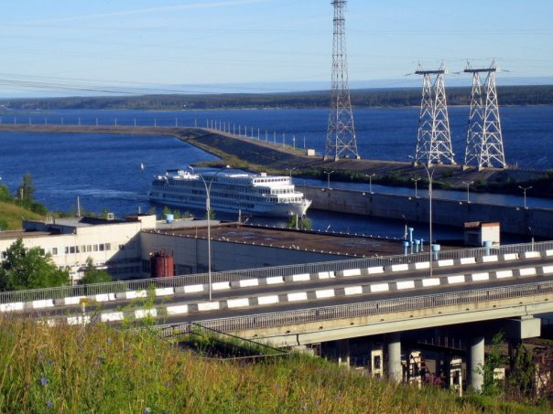
Новочебоксарск — это современный город химиков, энергетиков и строителей. Ведущим градообразующим предприятием является «Химпром».
Вот уже почти два десятилетия действует построенная на Волге, рядом с городом, Чебоксарская ГЭС, вырабатывающая электроэнергию для республики и соседних регионов.

Slide 6
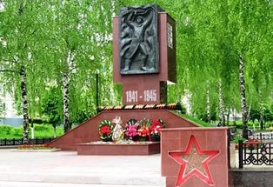
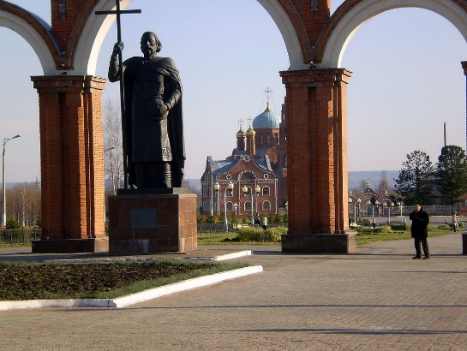
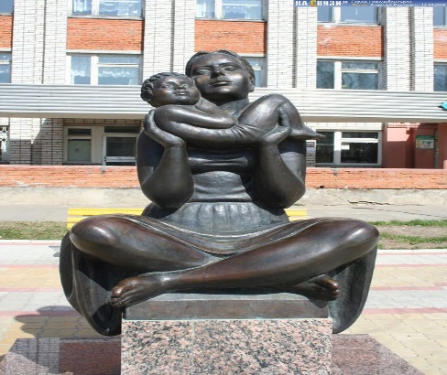
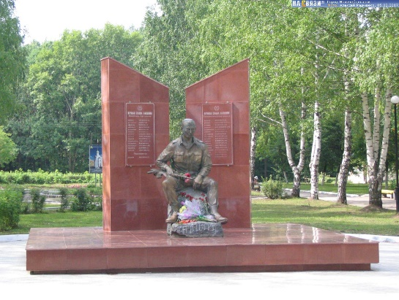
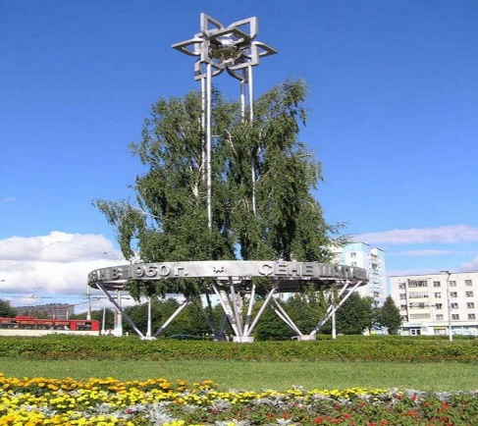
Памятники монументального искусства
- памятник погибшим во время Вов жителям деревень, ранее располагавшихся на месте г. Новочебоксарска;
- медный памятник Князю Владимиру;
- бронзовый солдат в руке держащий автомат – в память солдатам, которые принимали участие в войнах и военных конфликтах;
- бронзовая скульптура женщины и ребенка;
- обелиск в честь воинов, павших в годы ВОВ;
- декоративно-монументальная композиция в честь основания города Новочебоксарска;
- монумент жертвам Чернобыльской АЭС и других техногенных катастроф и много других шедевров архитектуры.

Slide 7
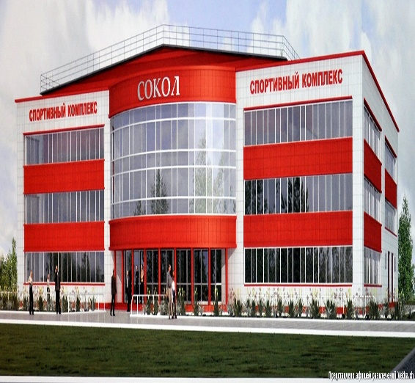
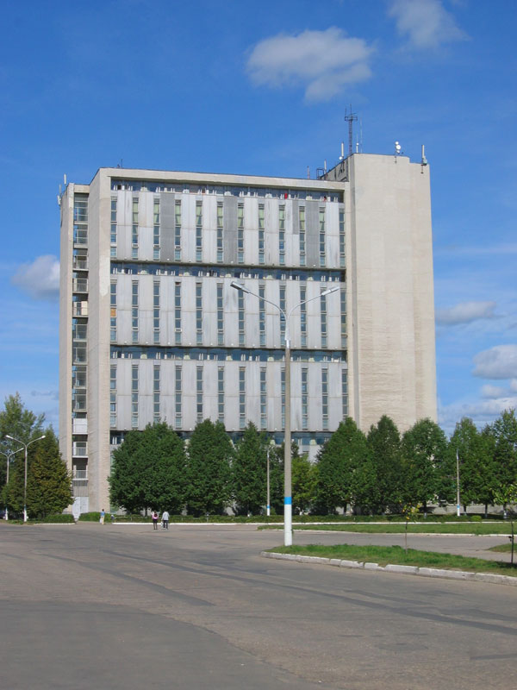
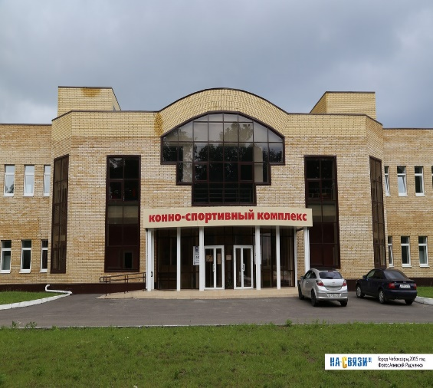
Спортивные объекты города
- спорткомплекс Химпрома;
- центральный стадион им. Николаева;
- ледовый дворец «Сокол»;
- спорткомплекс «Дельфин»;
- спортивный комплекс ЦРТДиЮ;
- плавательные бассейны;
- ипподром.

Slide 8
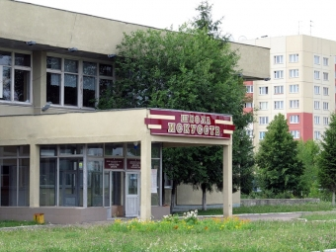
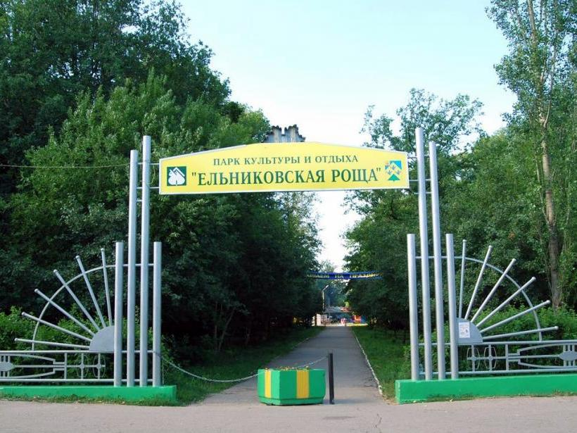
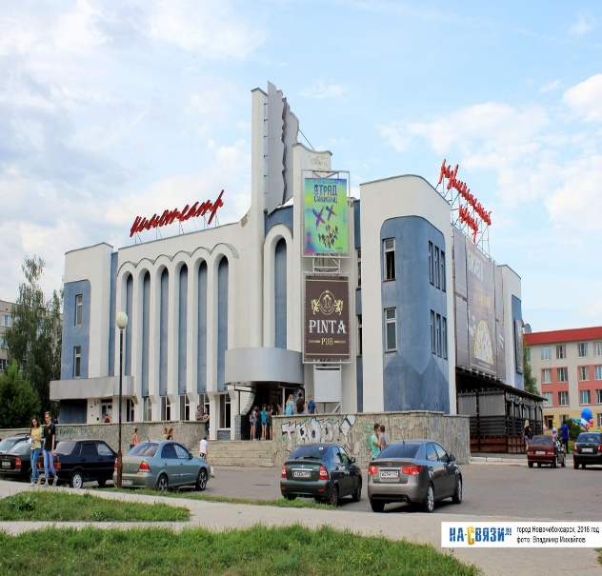
Объекты культуры и искусства города
- ДК Химик;
- детская школа искусств;
- художественная школа;
- музыкальная школа;
- парк культуры и отдыха «Ельниковская роща»;
- Чувашский государственный экспериментальный театр драмы;
- мим-театр «Дождь»;
- кинотеатр «Тетерин фильм»;
- центральная городская библиотека им. Ю.Гагарина;
- библиотека им. Н. И. Полоруссова-Шелеби;
- библиотека им. П. Хузангая (филиал № 2);
- библиотека семейного чтения им. А. Николаева;
- библиотека семейного чтения им. С. Я. Маршака;
- детско-юношеская библиотека;
- библиотека им. Н.Носова;
- библиотека семейного чтения им. В. И. Давыдова-Анатри.

Slide 9
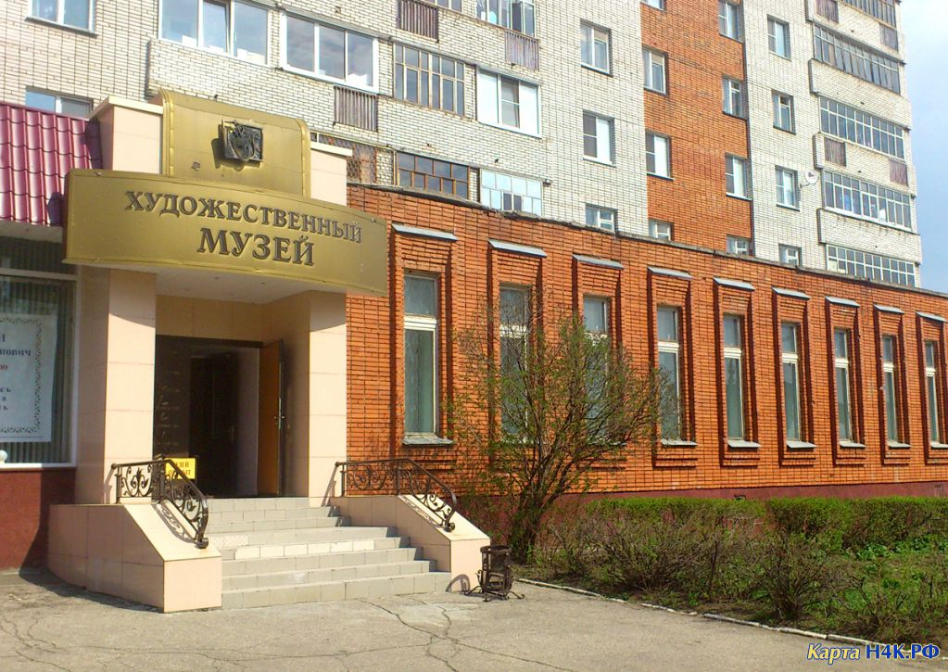
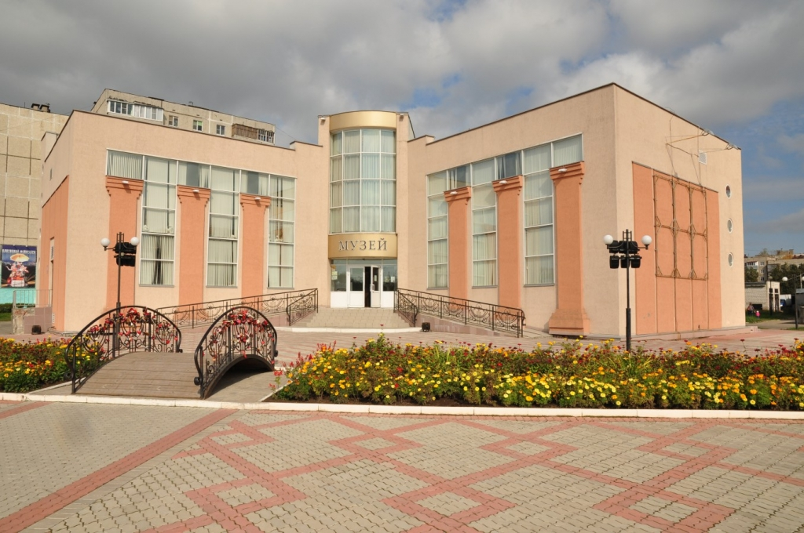
Художественный музей. Основан в 1983 как выставочный зал. В основу музейного фонда входит 651 произведение художников России. Музейный фонд составляет 843 единицы хранения: это живопись, графика, скульптура, декоративно-прикладное и народное искусство.
Музей истории Новочебоксарска. Основан в 2008 году. История Новочебоксарска представлена в трёх залах, которые представляют собой прошлое, настоящее и будущее города.

Slide 10
Спасибо за внимание!

